Slide 1
LAS FINANZAS EN EL HOGAR
Pr. Juan E. Gonzalez

Slide 2
EL DINERO Y SU FUNCIÓN
El dinero no es nuestro Dios, no es nuestro proveedor, y no es donde ponemos nuestra confianza. El dinero es la herramienta que nos ayuda a realizar la misión de Dios para nuestras vidas.

Slide 3
La estabilidad financiera ocupa un lugar importante en la felicidad familiar. De hecho, el asunto del dinero es uno de los puntos más comunes en las discusiones acaloradas en el hogar y por ende incide en alto por ciento en las tasas de divorcio.

Slide 4
En ocasiones, los desacuerdos no son por la falta o abundancia del dinero, sino por la forma en que se administra. Nuestros planes e intenciones pueden ser buenas, pero la realidad puede ser un desastre.

Slide 5
En este seminario, nos proponemos presentar principios bíblicos y prácticos que de ejecutarlos, nos ayudarán a mejorar las finanzas y por ende, las relaciones familiares.

Slide 6
Entre otras cosas, vamos a hablar de la importancia del presupuesto familiar, el compromiso colectivo en los gastos de la familia, la diferencia entre gastos e inversiones, la infidelidad financiera, y el peligro de sobre extender el presupuesto.

Slide 7
También hablaremos del peligro de las deudas, las tarjetas de crédito y las compras compulsivas, y los efectos devastadores de la pérdida del control sobre las finanzas.

Slide 8
EL PRESUPUESTO FAMILIAR
“Supongamos que alguno de ustedes quiere construir una torre. ¿Acaso no se sienta primero a calcular el costo, para ver si tiene suficiente dinero para terminarla? Si echa los cimientos y no puede terminarla, todos los que la vean comenzarán a burlarse de él, y dirán: “Este hombre ya no pudo terminar lo que comenzó a construir”. Lc.14:28-30.

Slide 9
Las ventajas de un presupuesto son múltiples: ayuda a las personas a ser responsables, cumplir con sus obligaciones financieras, no endeudarse indebidamente, ahorrar para emergencias, invertir y hacer crecer el dinero, y ayudar a los necesitados.

Slide 10
COMPONENTES DE PRESUPUESTO FAMILIAR
INGRESOS
GASTOS FIJOS
Diezmos
Ofrendas
Renta
Pago de la casa
Pago del carro
Pago de los seguros
Útiles del hogar
Teléfono
Taxes
Otros: child support, alimony, etc.

Slide 11
GASTOS VARIABLES
Alimentos
Gas
Vacaciones
Entretenimiento
Ayudas
Ahorros
Cuentas de retiro
Tarjetas de crédito

Slide 12
PELIGRO DE SOBRE EXTENDER EL PRESUPUESTO
La sobre extensión del presupuesto ocurre cuando entras en más deudas que las que puedes pagar. Por ejemplo, cuando el pago de la casa ocupa el 40% o más de las entradas, otras áreas del presupuesto sufren grandemente.

Slide 13
“Muchos no se han educado demasiado bien como para poder mantener sus gastos dentro del límite de sus ingresos. No aprenden a adaptarse a las circunstancias, piden prestado y vuelven a pedir prestado una y otra vez, y se ven abrumados por la deuda, y en consecuencia se desaniman ”. CS 249.

Slide 14
COMPROMISO FAMILIAR COLECTIVO
La familia debe funcionar como un equipo. Por lo tanto todos sus integrantes, con la capacidad para hacerlo, deben contribuir para pagar por los gastos de la casa. Cuando esto sucede, la familia es más unida, estable y feliz.

Slide 15
La forma más justa y realista de dividir los gastos en un hogar multigeneracional es repartir los costos de manera equitativa, en función de la capacidad de pago de sus integrantes, en lugar de lo que consumen o los gastos en los que incurren.

Slide 16
LA INFIDELIDAD FINANCIERA
La infidelidad financiera, en una economía compartida, ocurre cuando un miembro de la pareja oculta decisiones relacionadas a sus finanzas personales. Es importante estar en la misma página financiera y asegurarse de mantener una comunicación abierta y transparente.

Slide 17
Por ejemplo, cuando uno de los miembros de la pareja incurre en deudas personales y lo oculta a la otra parte, sustrae activos de forma oculta para para beneficio personal, o intenta encubrir problemas financieros importantes.

Slide 18
Discutir por el dinero con la pareja es un problema. Pero mentir sobre éste y cómo se gasta también; tiene graves consecuencias. El acto de mentirle a la pareja sobre estos temas es nocivo para el matrimonio. Es tan fuerte el daño como para deshacerlo.

Slide 19
LAS DEUDAS
Es mucho más fácil entrar en deudas que salir de ellas. El apóstol Pablo fue muy sabio cuando dijo: “No debáis a nadie nada, sino el amaros unos a otros; porque el que ama al prójimo, ha cumplido la ley”. Ro. 13:8.

Slide 20
Las decisions que hacemos en el manejo de nuestro dinero, no solamente nos afecta a nosotros, sino tambien a esos alrededor de nosotros y pueden durar por la eternidad.

Slide 21
Las tarjetas de crédito
La filosofía detrás de dichos instrumentos financieros es: gasta ahora y paga después. Suena bonito y despierta una sensación agradable, pero con frecuencia, los resultados son devastadores para las personas y sus familias.

Slide 22
Si no se puede controlar el impulso de gastar, sería bueno deshacerse de las tarjetas de crédito. Lo cierto es que la gente gasta más cuando usa tarjetas de crédito que cuando paga con dinero en efectivo.

Slide 23
No seas cosigners
El que es imprudente se compromete por otros, y sale fiador de su prójimo. Prov. 17:18.
No te comprometas por otro ni salgas fiador de deudas ajenas. Prov. 22:26
Los ricos son los amos de los pobres; los deudores son esclavos de sus acreedores. Prov. 22:7
El que desprecia la disciplina sufre pobreza y deshonra; el que atiende la corrección recibe grandes honores. Prov. 13:18.

Slide 24
Razones para no firmar por otros
1. El que no cuidó su propio crédito, ¿porque ha de cuidar el suyo?
2. Usted esta asumiendo todos los riesgos y muy poca recompensa.
3. El acreedor le demandará si la deuda no se paga.
4. La persona que ayudó estará feliz, pero usted terminará muy triste.
5. Puede destruirse la amistad entre ustedes.
6. Puede impedirle obtener un nuevo préstamo cuando usted lo necesite.

Slide 25
DIFERENCIA ENTRE GASTO E INVERSIÓN
La diferencia fundamental entre gasto e inversión es el retorno que proporciona la transacción financiera. Mientras que en la inversión se espera conseguir ganancias en el futuro, el gasto es utilizar el dinero para pagar por un servicio o objeto que trae satisfacción momentánea pero se deprecia con el tiempo.

Slide 26
Ejemplos:
Una casa es una inversión porque su valor aumenta al pasar el tiempo.
Un carro es un gasto porque su valor declina al pasar el tiempo.
La casa se aprecia, el carro se deprecia.
Consejo sabio: Si la satisfacción supera el costo, vale la pena.

Slide 27
INVIERTA SU DINERO
Parábola de los talentos. Mt. 25:14-30.
Vs. 27-29. Por tanto, debías haber dado mi dinero a los banqueros, y al venir yo, hubiera recibido lo que es mío con los intereses. Quitadle, pues, el talento, y dadlo al que tiene diez talentos. Porque al que tiene, le será dado, y tendrá más; y al que no tiene, aun lo que tiene le será quitado”.

Slide 28
Poder multiplicador del interés compuesto.
En la página web, https://www.investor.gov/additional-resources/free-financial-planning-tools/compound-interest-calculator, se puede ver con claridad como el dinero se multiplica a través de la fórmula:
Inversión inicial + contribución mensual x cantidad de años x taza de interés.
Ejemplo
1000 + 200 x 40 x 9% = $842,327.29
La inversión total será de $57,000.00 y esa inversión se convertirá en $842,327.29

Slide 29
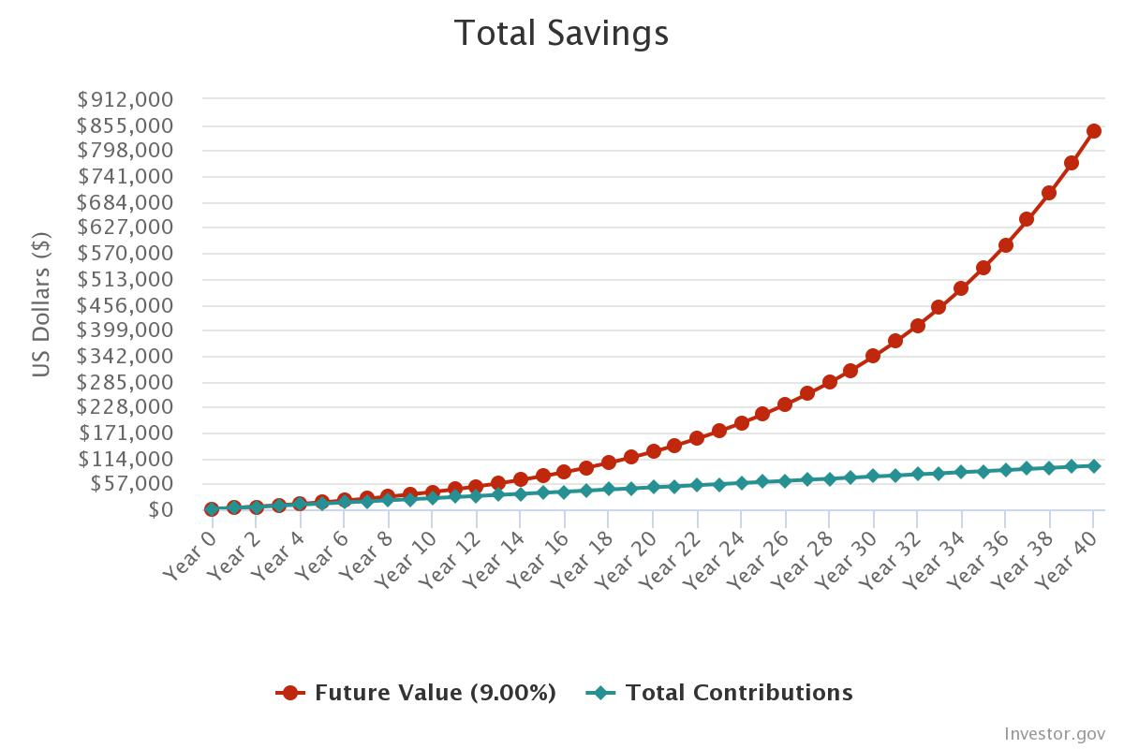

Slide 30
CUENTAS DE RETIRO (IRA)
Una cuenta individual de jubilación, en inglés IRA, brinda incentivos tributarios para que las personas ejecuten inversiones que puedan brindar seguridad financiera para su jubilación.

Slide 31
IRA TRADICIONAL
Las cuentas IRA tradicionales proporcionan un crecimiento con impuestos diferidos. Esto significa que su dinero crece libre de impuestos hasta que comienza a retirar distribuciones, momento en el cual se les agrega un impuesto a sus retiros, con la tasa de impuestos sobre la renta que le corresponda.

Slide 32
ROTH IRA
Las cuentas Roth IRA son atractivas para quienes pueden pagar los impuestos ahora para obtener la recompensa de los ingresos federales libres de impuestos más tarde. La compensación llega cuando usted retira sus contribuciones y lleva a casa la cantidad completa libre de impuestos federales, siempre y cuando hayan transcurrido por lo menos 5 años después de la primera contribución a la cuenta Roth IRA y usted sea mayor de 59 años y medio.

Slide 33
401(K)
Muchos empleadores ofrecen incentivos para que los empleados hagan contribuciones a sus planes 401(k) al igualar las contribuciones hasta un cierto punto. Por ejemplo, algunas de ellas pueden contribuir 50 centavos por cada dólar que el empleado aporte al plan, hasta un cierto porcentaje del salario del empleado.

Slide 34
CONCLUSIÓN
“El bueno dejará herencia a los hijos de sus hijos, pero lo que posee el pecador está guardado para los justos”. Proverbios 13:22
Este versículo destaca la importancia de la planificación financiera, la previsión y la creación de un legado duradero que trascienda generaciones.

Slide 35
“Nos ganamos la vida con lo que recibimos, pero creamos un nombre con lo que damos... Dar libera el del dador. Nunca te marchas sintiéndote mal. Ya sea a través de un diezmo, contribución caritativa, o un regalo a un amigo en necesidad, regala parte de tu dinero. No solo genera buenos sentimientos, sino que genera alegría. Recuerde, nadie ha llegado a ser pobre dando”. David Ramsey

Slide 36
“Necesitas sembrar alguna semilla en el crecimiento de ti mismo, y solamente puedes hacerlo dando. No entiendo totalmente lo que dar hace al espíritu humano, pero conozco muy pocas personas bien balanceadas, felices, sanas, y adineradas que no dan dinero”. David Ramsey.

Slide 37
“No os hagáis tesoros en la tierra, donde la polilla y el orín corrompen, y donde ladrones minan y hurtan; ²⁰ sino haceos tesoros en el cielo, donde ni la polilla ni el orín corrompen, y donde ladrones no minan ni hurtan. ²¹ Porque donde esté vuestro tesoro, allí estará también vuestro corazón”. Mt. 6:19-21.

